Slide 1

Курсовой проект по дисциплине «Разработка программных модулей» Тема: «Разработка AR – игры «Phantasmagoria»»
МИНИСТЕРСТВО ПРОСВЕЩЕНИЯ
КИТиС
Колледж Информационных Технологий и Строительства.
Выполнил:
Группа Исп 20-1
Якименко Илья Сергеевич
Руководитель:
Большакова – Стрекалова Анна Викторовна

Slide 2

Цель работы:
Цели и задачи
Разработать мобильное приложения «Phantasmagoria» с применением дополненной реальности.
Задачи (этапы работы):
Изучить предметную область
Разработать техническое задание
Разработать структуру приложения
Подобрать средства разработки
Разработать интерфейс
Разработать логику

Slide 3


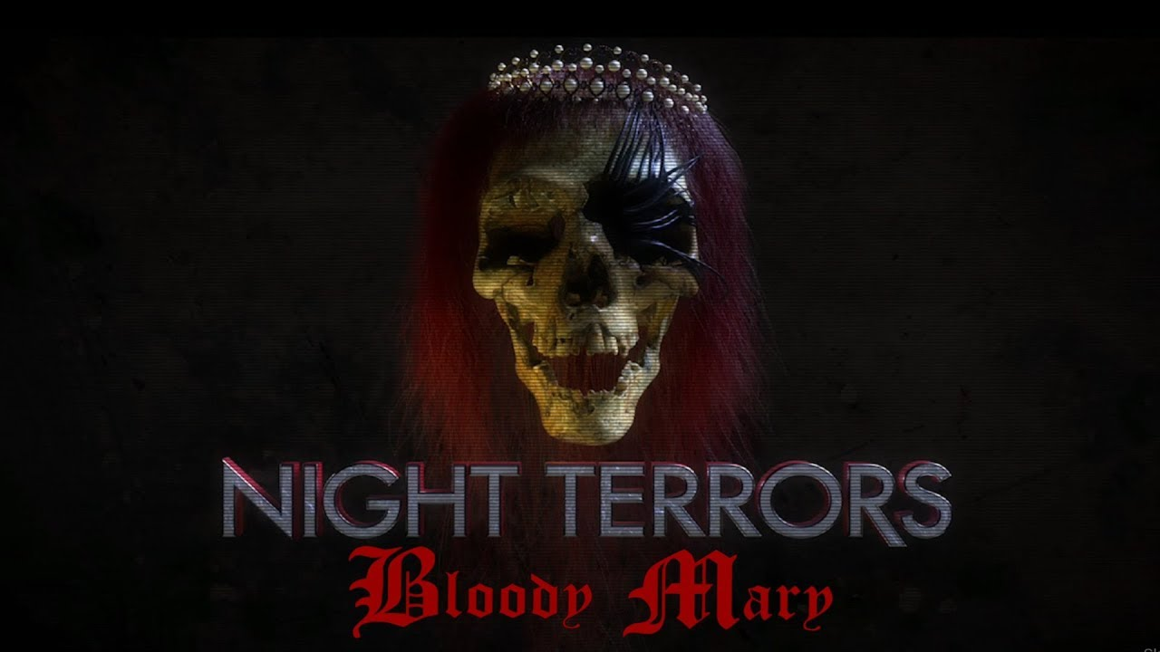
Анализ предметной области и аналогов
AR – введение в зрительное поле любых сенсорных данных с целью дополнения сведений об окружении и изменения восприятия окружающей среды. Это интересная технология, которая относительно редко используется даже в тех сферах, где у нее имеется потенциал, например, видеоигры.
Разработчики представленных аналогов могли бы использовать технологию в большей мере или в более интересном оформлении, чем представлено в их проектах на данный момент.

Slide 4

Техническое задание
Программа является развлекательной и предназначенной для массового пользователя
Программа должна применять технологию дополненной реальности
Игра должна корректно запускаться и работать на тестируемом устройстве, правильно проводить все необходимые расчеты, а также правильно и своевременно отвечать на действия со стороны пользователя.

Slide 5
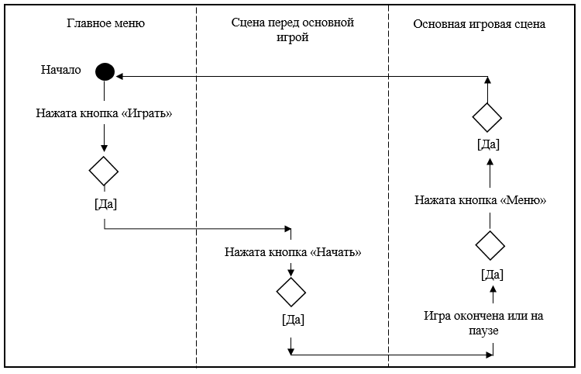
Логическая модель
Приложение состоит из 3-х сцен. Главное меню выступает как начальная сцена, через которую можно получить доступ к сцене перед основной игрой, а уже после к основной игровой сцене.

Slide 6




Средства разработки
В качестве средства разработки был выбран игровой движок Unity.
При изучении предметной области было принято решение не использовать плагины дополненной реальности, такие как ARCore, Vuforia, EasyAR и т.д.

Slide 7
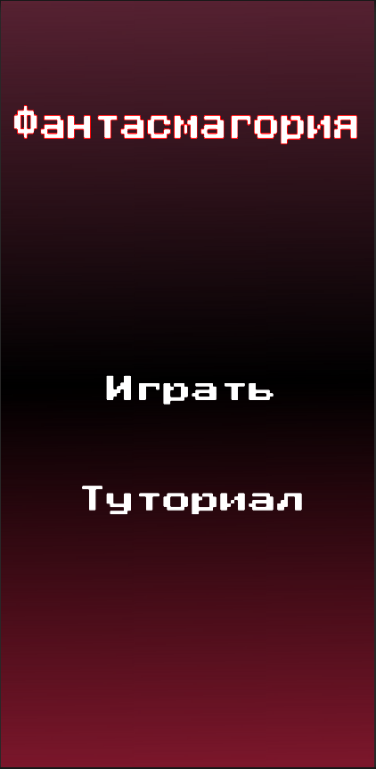
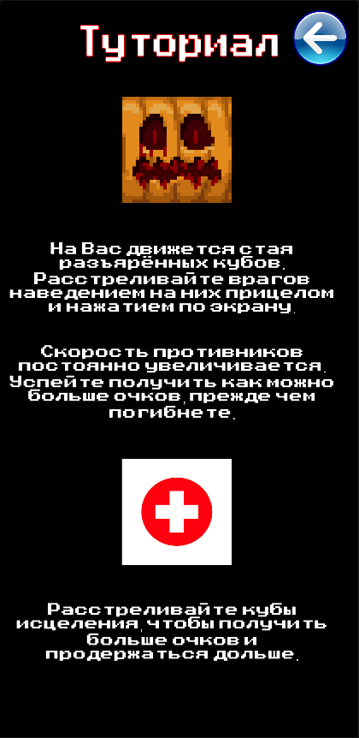

Разработка интерфейса
Дизайн для приложения был создан при помощи Adobe XD – одной из самых популярных программ для создания интерфейсов для сайтов, приложений и игр.

Slide 8



Разработка функционала (логики)
Функционал приложения был разработан на языке C#. Это объектно-ориентированный язык программирования, который является языком для написания скриптов в Unity и имеет синтаксис, подобный Java и C++.

Slide 9
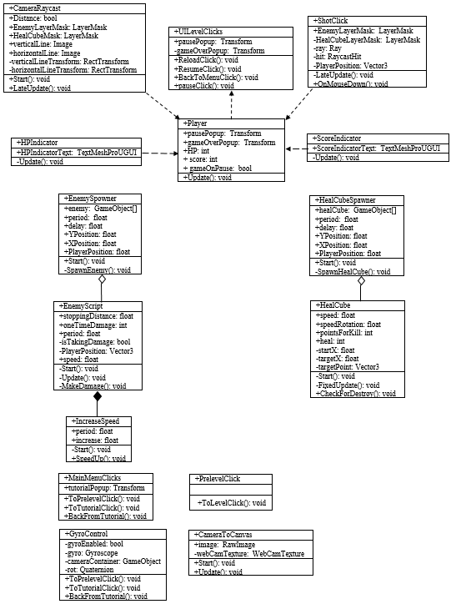
Используемые классы
В работе насчитывается 15 классов, главным из которых является класс Player, осуществляющий контроль за состоянием игры (пауза и окончание) и выполняющий соответствующие действия в каждой из ситуаций.

Slide 10
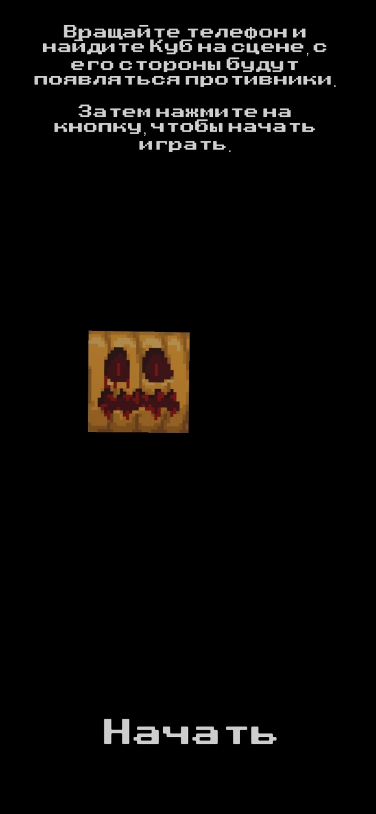
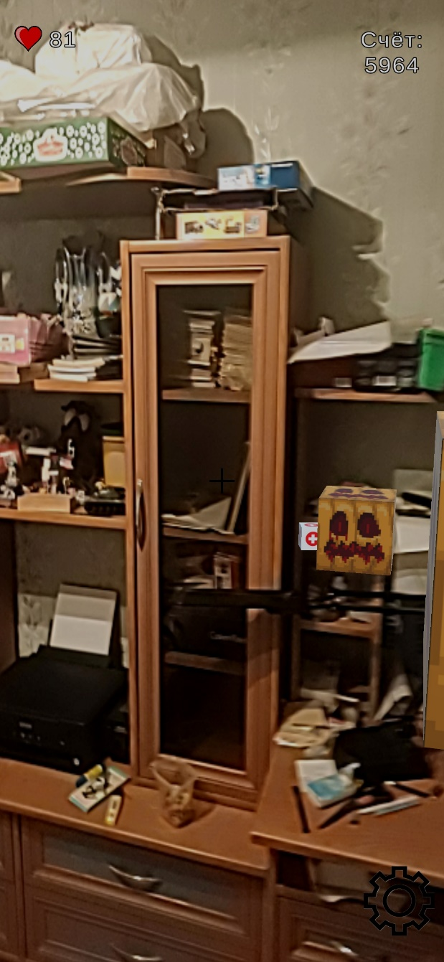
Игровой процесс
Геймплей игры заключается в уничтожении противников, постоянно надвигающихся на игрока. Чем раньше игроку удается уничтожать врага, тем больше очков он получает. Задача игрока состоит в наборе наибольшего количества этих баллов до тех пор, пока он может сдерживать натиск противников.

Slide 11
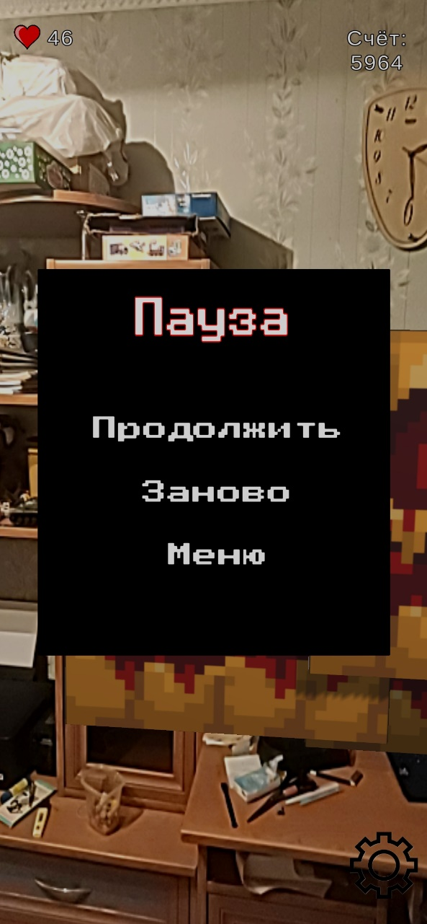
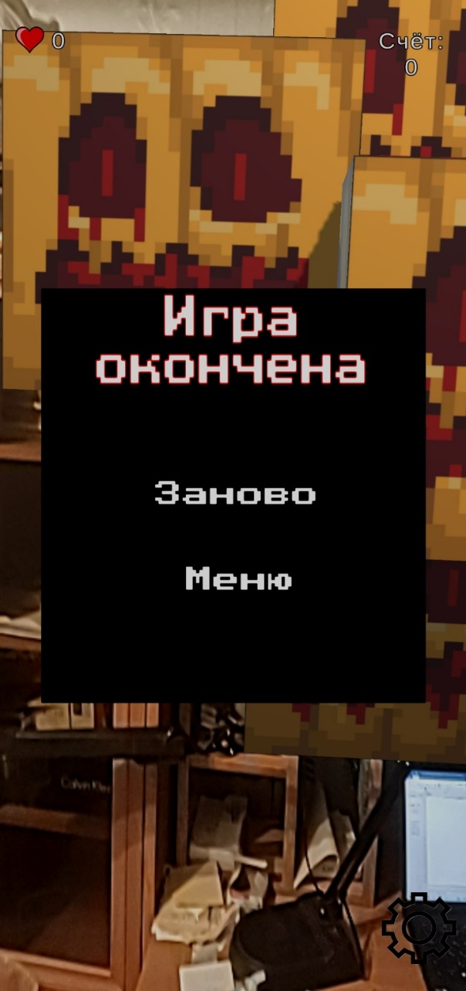
Пояснения к работе
Основной способ управления приложением во время игровой сессии – это вращение устройства для наведения прицела на цель и нажатия на экран для ее уничтожения.
При желании пользователь может останавливать, возобновлять, перезагружать игру, а также выходить в главное меню.

Slide 12

Достоинства разработки
Приложение использует виртуальную реальность в качестве основной технологии
Приложение было создано без применения плагинов или SDK, сокращающих количество совместимых устройств

Slide 13
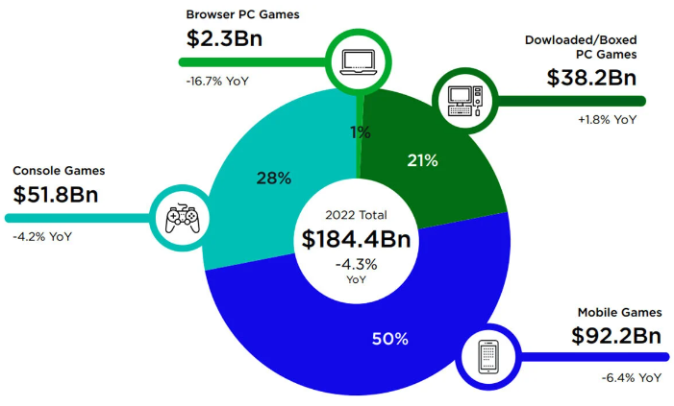
Экономические перспективы
Разработка и поддержка подобных проектов потенциально является очень прибыльной, поскольку рынок мобильных игр продолжает оставаться самым большим в индустрии, а само создание AR – игр относительно дешево.
Распределение доходов игрового рынка по сегментам (Newzoo)

Slide 14
Анализ результатов работы
В ходе изучения предметной области применения AR в видеоиграх были выявлены проблемы данной сферы.
После выявления проблем была предложена концепция способа их решений в виде создания приложений, являющихся достойными примерами использования дополненной реальности.
В результате проектной деятельности была разработана программа с использованием AR, отвечающая всем изначальным требованиям.

Slide 15

Курсовая работа выполнена студентом группы ИСп 20-1 Якименко Ильей Сергеевичем Руководитель Большакова – Стрекалова Анна Викторовна
Калининград, 2023

